Slide 1
Parte I: Energía potencial eléctrica
Escuela Naval Arturo Prat
2020

Slide 2
Objetivos
Calcular el trabajo realizado por una fuerza eléctrica.
Establecer la relación entre trabajo eléctrico y energía potencial eléctrica.
Aplicar el principio de conservación de la energía para resolver problemas que involucran cargas puntuales y algunas distribuciones continuas de carga eléctrica.

Slide 3
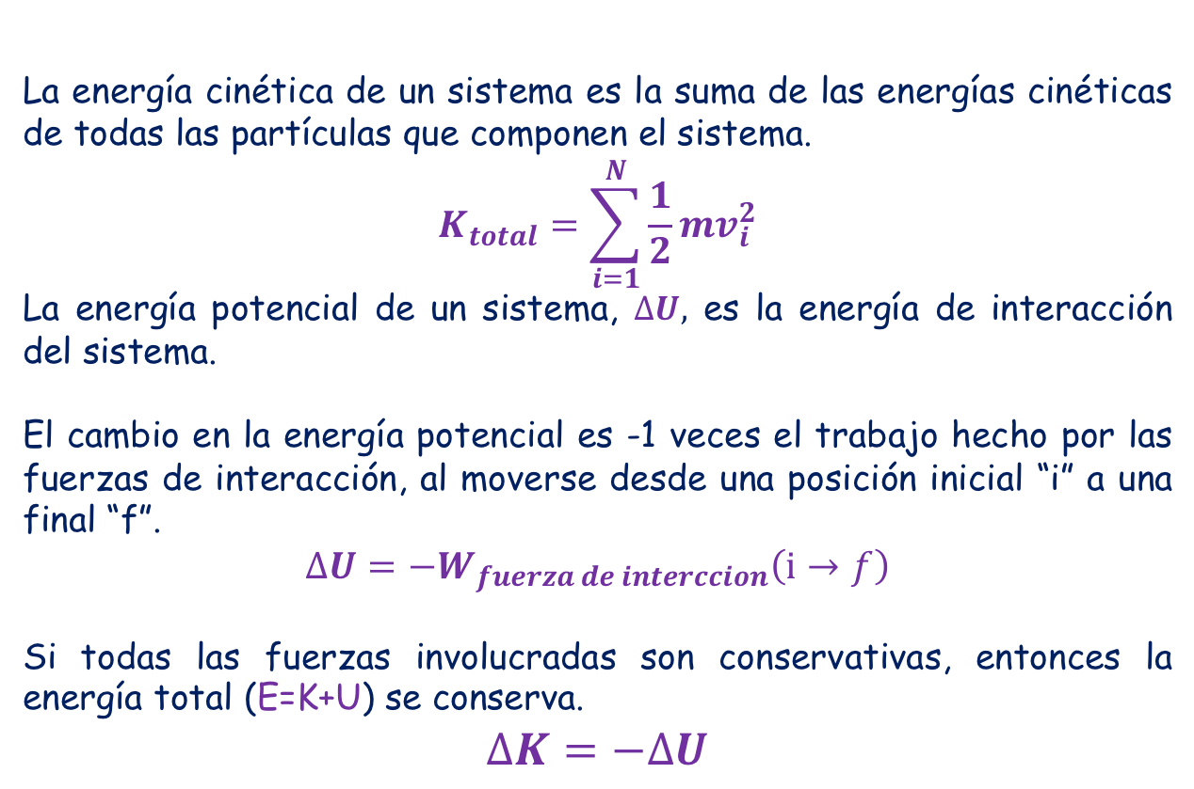
Energía
La energía cinética de un sistema es la suma de las energías cinéticas de todas las partículas que componen el sistema.
$$K_{total}=\sum_{i=1}^{N}{\frac{1}{2}mv_{i}^{2}}$$
La energía potencial de un sistema, $∆U,$ es la energía de interacción del sistema.
El cambio en la energía potencial es -1 veces el trabajo hecho por las fuerzas de interacción, al moverse desde una posición inicial “i” a una final “f”.
$$∆U=−W_{fuerza de interccion}\left(i→f\right)$$
Si todas las fuerzas involucradas son conservativas, entonces la energía total (E=K+U) se conserva.
$$∆K=−∆U$$

Slide 4
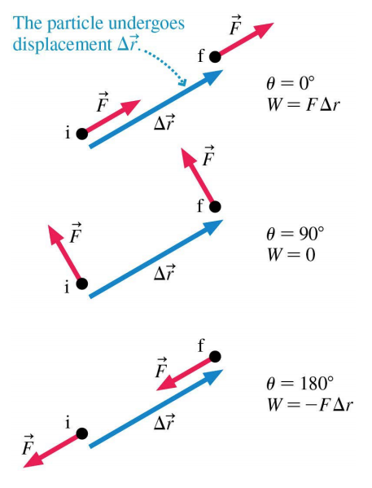


Trabajo hecho por una fuerza constante
$$W=\vec{F}∙∆\vec{r}$$
$$W=F∆r cos(θ)$$

Slide 5
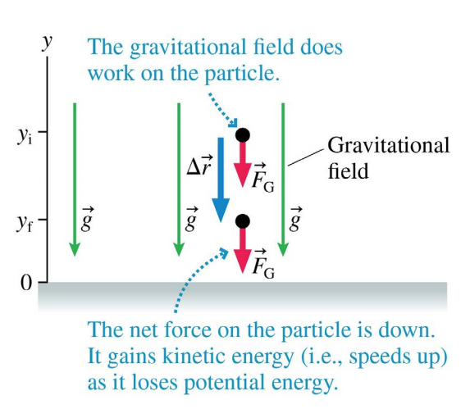






Trabajo hecho por el campo gravitacional terrestre: Una partícula de masa “m” se mueve en línea recta desde la posición y_{i} hasta la posición y_{f}
$$W=\vec{F}∙∆\vec{r}$$
$$W=m\vec{g}∙∆\vec{r}$$
$$W=−mg\hat{j}∙−(y_{f}−y_{i})\hat{j}$$
$$W=mg(y_{f}−y_{i})$$
$$∆U_{grav}=−mg(y_{f}−y_{i})$$
$$U_{grav}=mgy$$

Slide 6
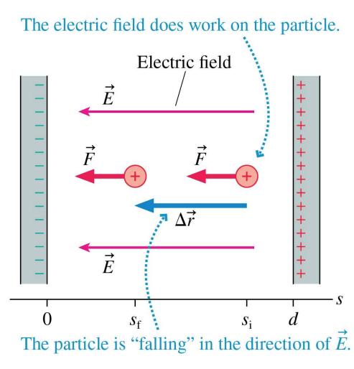






Trabajo hecho por un campo eléctrico homogéneo: Una partícula cargada “q₀”, positiva, se mueve en línea recta desde la posición s_{i} hasta la posición s_{f}
$$W=\vec{F}∙∆\vec{r}$$
$$W=q_{0}\vec{E}∙∆\vec{r}$$
$$W=q_{0}E(−\hat{i})∙(s_{f}−s_{i})(−\hat{i})$$
$$W=q_{0}E (s_{f}−s_{i})$$
$$∆U_{elec}=−W=−q_{0}E (s_{f}−s_{i})$$
$$U_{elec}=q_{0}Es$$

Slide 7
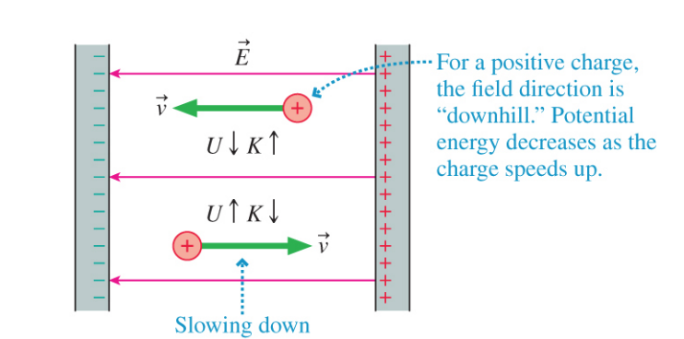
Carga positiva moviéndose en un campo eléctrico uniforme
Si una carga positiva se mueve en la dirección del campo eléctrico, su energía potencial disminuye mientras que su energía cinética aumenta
Por el contrario si se mueve en contra del campo eléctrico, su energía potencial aumenta y su energía cinética disminuye

Slide 8
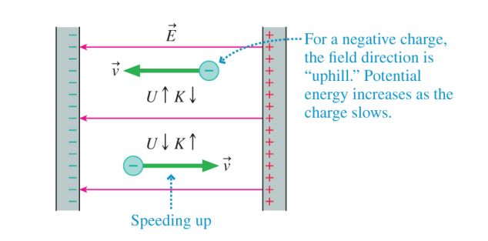
Carga negativa moviéndose en un campo eléctrico uniforme
Una carga negativa tiene energía potencial eléctrica negativa.
Si la carga negativa se mueve en la dirección del campo eléctrico, el campo hace un trabajo negativo sobre la carga: La energía potencial eléctrica se incrementa (se hace menos negativa)
Si la carga negativa se mueve en la dirección contraria del campo eléctrico, el campo hace un trabajo positivo sobre la carga: La energía potencial eléctrica disminuye.

Slide 9
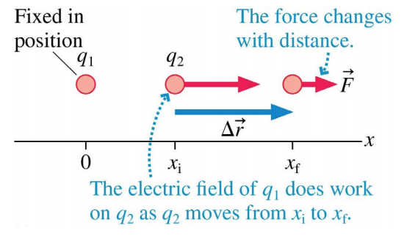
Energía potencial eléctrica de dos cargas puntuales
Considere dos cargas eléctricas puntuales q₁ y q₂
El campo eléctrico de q₁ mueve la carga q₂ desde la posición x_{i} hasta la posición x_{f}
El campo eléctrico no es uniforme

Slide 10

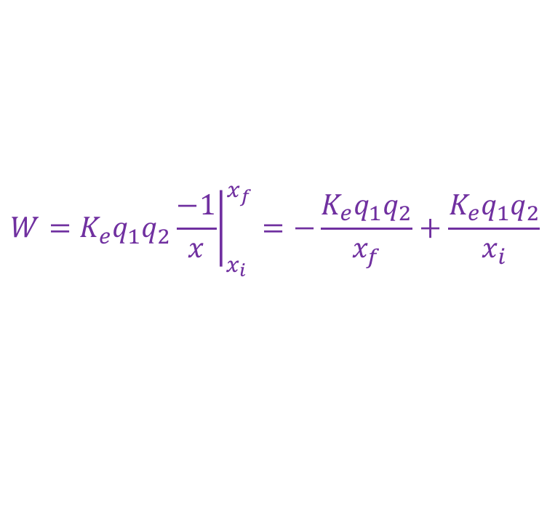
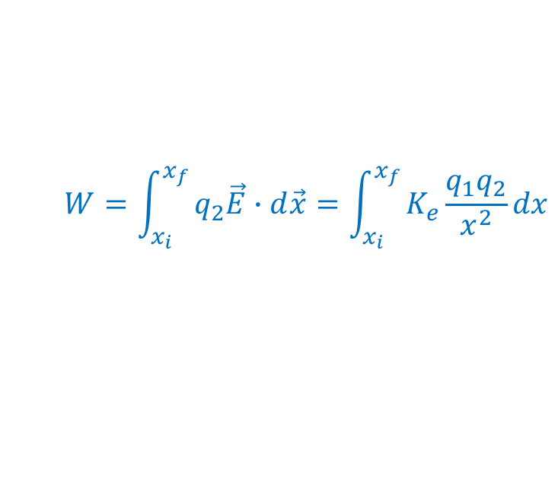
Energia potencial eléctrica de dos cargas puntuales
Para calcular el trabajo eléctrico debemos considerar desplazamientos infinitesimales desde x_{i} hasta llegar a x_{f}
Y en cada uno de esos desplazamientos considerar que el campo eléctrico es uniforme, es decir
$$dW=q_{2}\vec{E}∙d\vec{x}$$
Luego el trabajo total se obtiene sumando
todos los trabajos infinitesimales…
$$W=\int_{x_{i}}^{x_{f}}{q_{2}\vec{E}∙d\vec{x}}=\int_{x_{i}}^{x_{f}}{K_{e}\frac{q_{1}q_{2}}{x^{2}}dx}$$
$$W={\left.K_{e}q_{1}q_{2}\frac{−1}{x}\right|}_{x_{i}}^{x_{f}}=−\frac{K_{e}q_{1}q_{2}}{x_{f}}+\frac{K_{e}q_{1}q_{2}}{x_{i}}$$

Slide 11

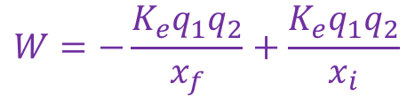
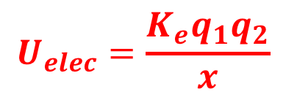
Energía potencial eléctrica de dos cargas puntuales
$$W=−\frac{K_{e}q_{1}q_{2}}{x_{f}}+\frac{K_{e}q_{1}q_{2}}{x_{i}}$$
Y la variación en la energía potencial eléctrica es
$$∆U_{elec}=−W$$
Si,
$$U_{elec}=\frac{K_{e}q_{1}q_{2}}{x}$$
Energía del sistema compuesto por q₁ y q₂ separados una distancia x

Slide 12
La fuerza eléctrica es una fuerza conservativa

Slide 13
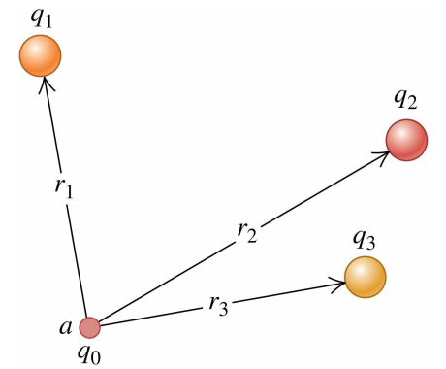
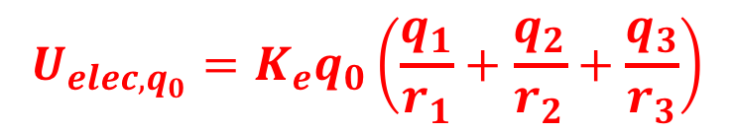
Energía potencial eléctrica para más de dos cargas puntuales
Considere más de dos cargas puntuales. La energía potencial eléctrica asociada a la carga q₀ es:
$$U_{elec,q_{0}}=K_{e}q_{0}\left(\frac{q_{1}}{r_{1}}+\frac{q_{2}}{r_{2}}+\frac{q_{3}}{r_{3}}\right)$$

Slide 14
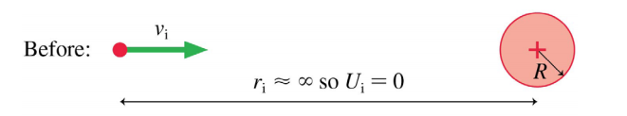
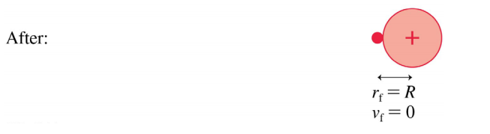
Ejemplo:
Un protón es disparado desde muy lejos hacia una esfera de vidrio de diámetro 1mm que tiene una carga de 100 nC. ¿Cuál debe ser la velocidad inicial del protón para que se detenga justo en la superficie de la esfera?

Slide 15
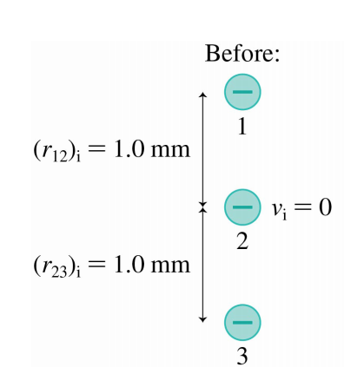
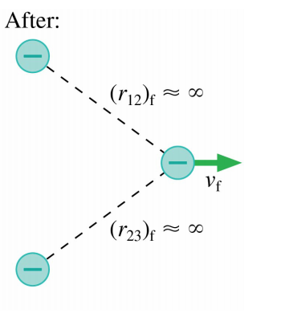
Ejemplo:
Tres electrones están inicialmente alineados y separados 1 mm a lo largo de una línea vertical. Los electrones en los extremos están fijos.
El electrón central esta en equilibrio estable o inestable?
Si el electrón central es levemente desplazado en la dirección horizontal ¿Cuál es su velocidad cuando esta muy lejos?

Slide 16
Ejemplo:
Determine la cantidad de trabajo que debe hacer un agente externo al ensamblar cuatro cargas +2,0 𝜇𝐶, +3,0 𝜇𝐶, +4,0 𝜇𝐶 y +5,0 𝜇𝐶 en los vértices de un cuadrado de lado 1 cm, comenzando cada carga desde el infinito

Slide 17
Parte II: Potencial eléctrico
2020

Slide 18
Objetivos
Definir el potencial eléctrico.
Establecer la relación entre potencial eléctrico y campo eléctrico en algunas distribuciones de carga eléctrica.
Calcular el campo eléctrico a partir de un potencial eléctrico conocido.

Slide 19
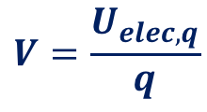
Potencial eléctrico
El potencial eléctrico es energía potencial eléctrica por unidad de carga eléctrica
$$V=\frac{U_{elec,q}}{q}$$
Su unidad en el SI es el [J/C ] que se define como volt [V]
1 volt = 1V=1J/C

Slide 20
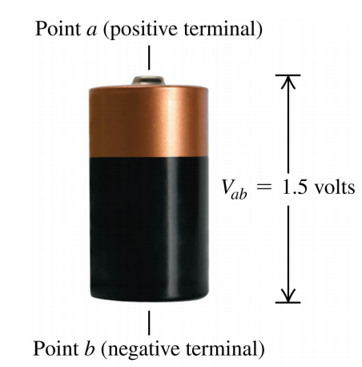

Diferencia de potencial
En física el cambio en el valor del potencial eléctrico tiene real significado, no su valor en cada punto.
Definimos la diferencia de potencial eléctrico entre los puntos a y b como:
$$V_{ab}=V_{a}−V_{b}$$
Potencial eléctrico de a respecto de b
Es igual al trabajo realizado por la fuerza eléctrica cuando se mueve una unidad de carga eléctrica desde a hasta b.

Slide 21

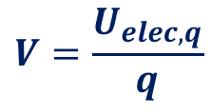


Cómo usamos el potencial electrico?
$$V=\frac{U_{elec,q}}{q}$$
$$U_{elec,q}=qV$$
Una partícula cargada “q” moviéndose a través de un campo eléctrico, puede experimentar cambios en su energía potencial eléctrica, mas su energía total se conserva:
$$K_{f}+U_{f}=K_{i}+U_{i}$$
$$K_{f}+{qV}_{f}=K_{i}+{qV}_{i}$$

Slide 22
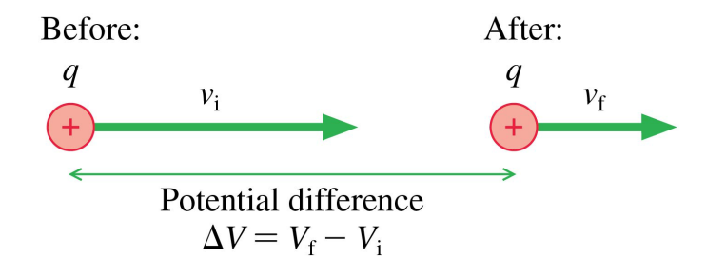
Ejemplo:
Un protón con velocidad 2 x10⁵ m/s ingresa a una región del espacio donde el potencial eléctrico varia de 0 a 100 V.
Cuál es la velocidad del protón cuando su potencial es 100V?
Cual es la velocidad final si el protón se reemplaza por un electrón?
Cómo cambian sus respuestas anteriores si el potencial eléctrico varia de 200V a 300 V ?

Slide 23
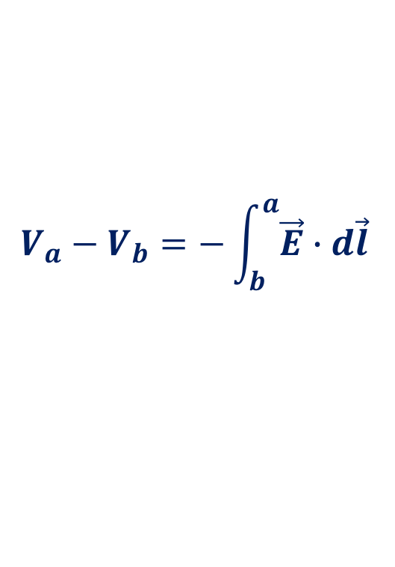
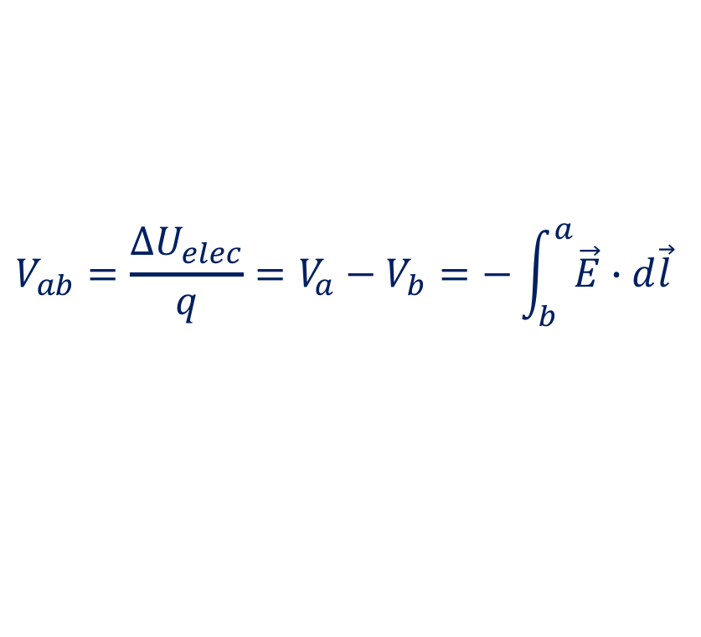
Calculo del potencial eléctrico a partir del campo eléctrico
Para un desplazamiento finito desde un punto a al punto b, la variación del potencial será
$$V_{ab}=\frac{∆U_{elec}}{q}=V_{a}−V_{b}=−\int_{b}^{a}{\vec{E}∙d\vec{l}}$$
$$V_{a}−V_{b}=−\int_{b}^{a}{\vec{E}∙d\vec{l}}$$
Si conocemos el campo eléctrico, solo debemos elegir un camino de integración que nos permita calcular la integral fácilmente.
La unidad de campo eléctrico es N/C y de la ecuación anterior obtenemos la siguiente equivalencia
1 N/C = 1V/m

Slide 24
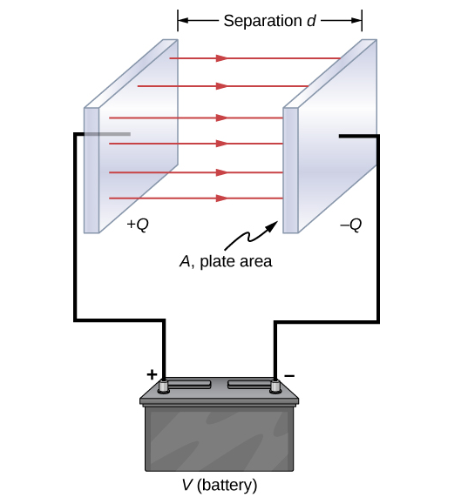
Ejemplo: Diferencia de potencial entre dos placas paralelas con carga eléctrica opuesta

Slide 25
Variación en el potencial eléctrico experimentado por un electrón moviéndose en un campo eléctrico uniforme
Un electrón se libera desde el reposo en un punto donde el potencial eléctrico es de 3,0 J/C. Los punto se encuentra en una región de campo eléctrico uniforme de magnitud 75 N/C. Puesto en marcha por el campo, el electrón alcanza un punto a 0,020 m de su punto de inicio. Cuál es el potencial en este punto?

Slide 26
Ejemplo
Un campo eléctrico uniforme de magnitud 1200 N/C apunta en la dirección –x. Determine la diferencia de potencial entre los puntos
A y B V_{AB} = V_{B} - V_{A}
B y C V_{BC} = V_{C} – V_{B}
C y A V_{CA} = V_{A} – V_{C}
Con la información entregada en el problema ¿es posible determinar el potencial eléctrico en el punto A?

Slide 27
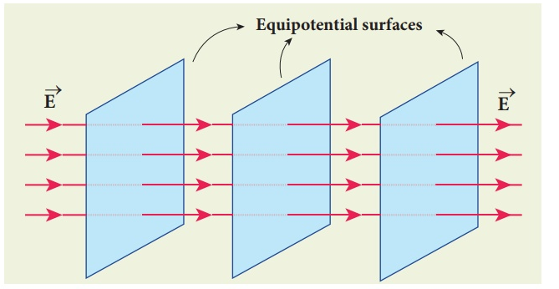
Del ejemplo anterior, podemos concluir que todos los puntos en un plano perpendicular al campo eléctrico uniforme tienen el mismo potencial
Las superficies equipotenciales asociadas a un campo eléctrico uniforme son una familia de planos , todas perpendiculares al campo.
A esta superficie se le denomina SUPERFICIE EQUIPOTENCIAL
Una superficie equipotencial, es siempre perpendicular al campo eléctrico
Si una partícula cargada se mueve sobre una superficie equipotencial, el campo eléctrico no realiza trabajo

Slide 28
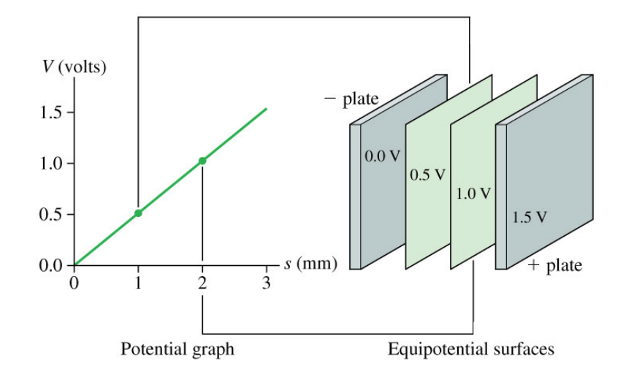
Superficies equipotenciales para el campo electrico entre dos placas paralelas

Slide 29
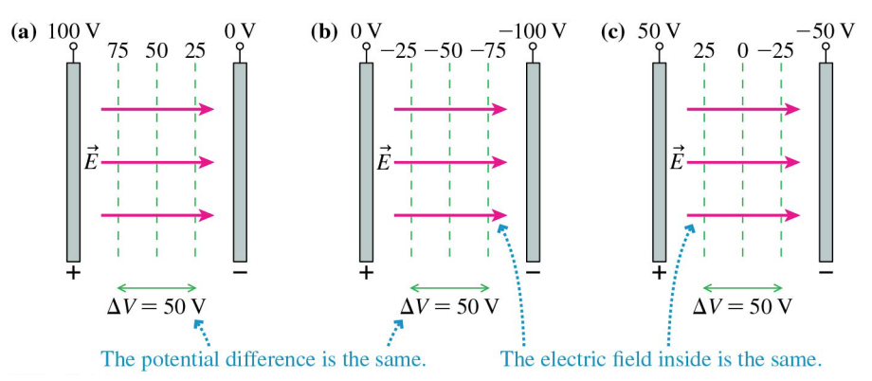
Eleccion del potencial electrico igual a cero
La eleccion de V=0 es totalmente arbitraria, en todos los casos la diferencia de potencial es la misma

Slide 30
Analogía entre un gráfico de contorno y líneas equipotenciales
Las líneas de contorno en un mapa topográfico son curvas de elevación constante y por lo tanto de energía potencial gravitacional constante

Slide 31
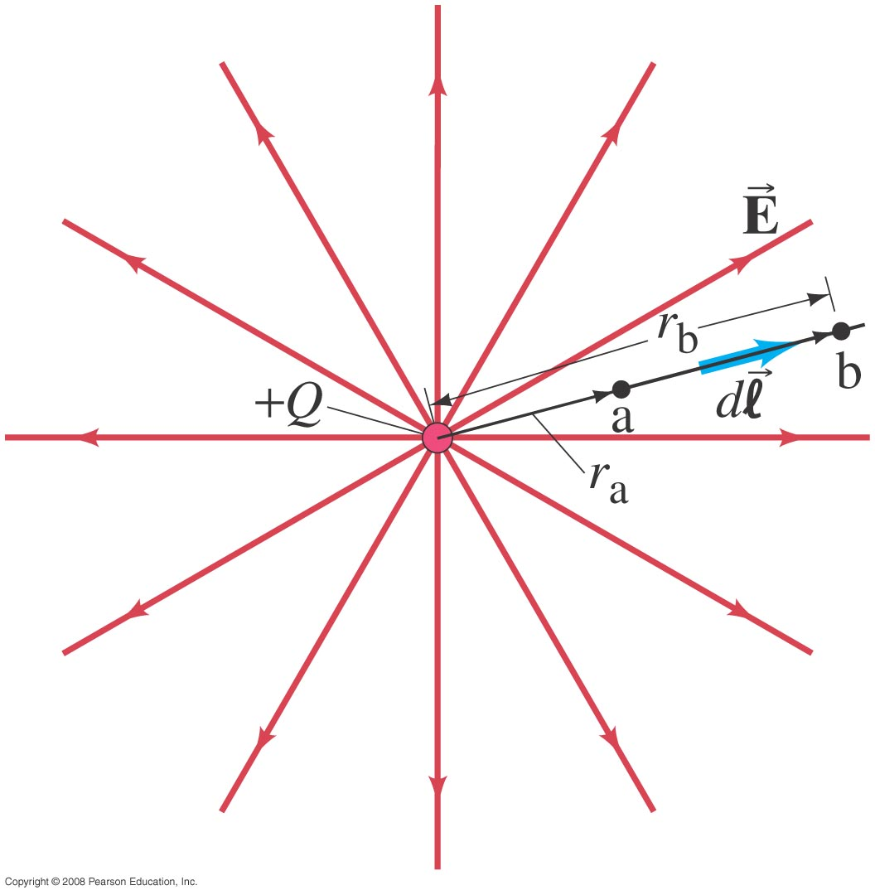
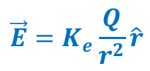
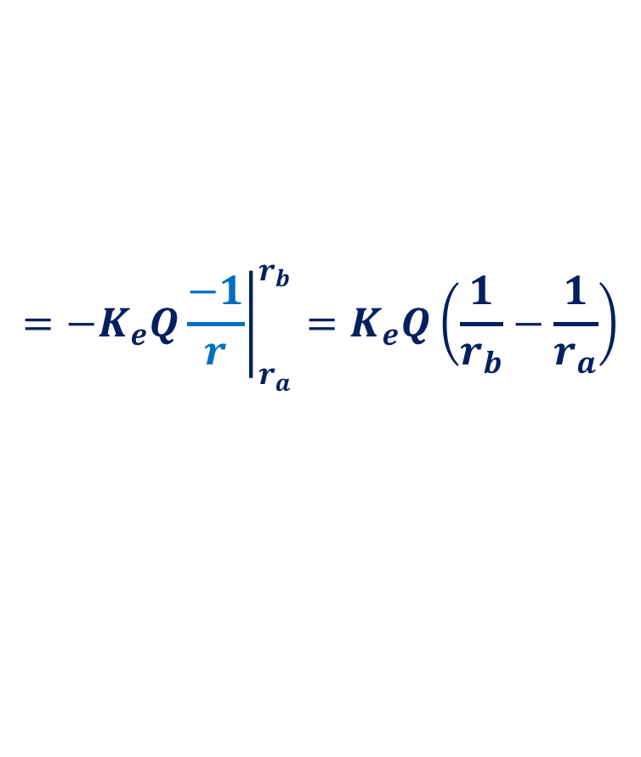
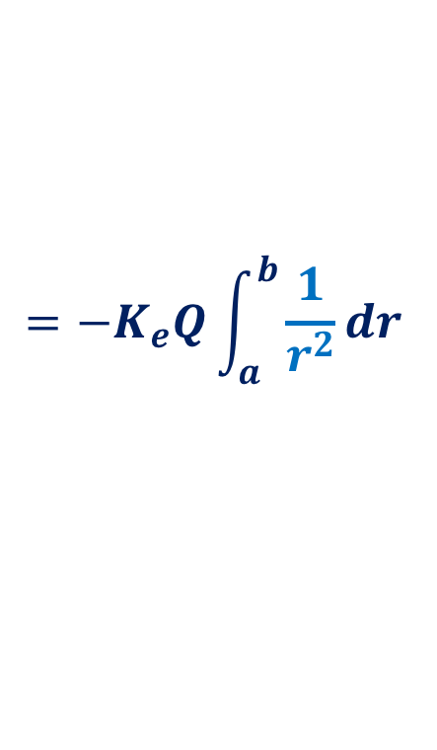
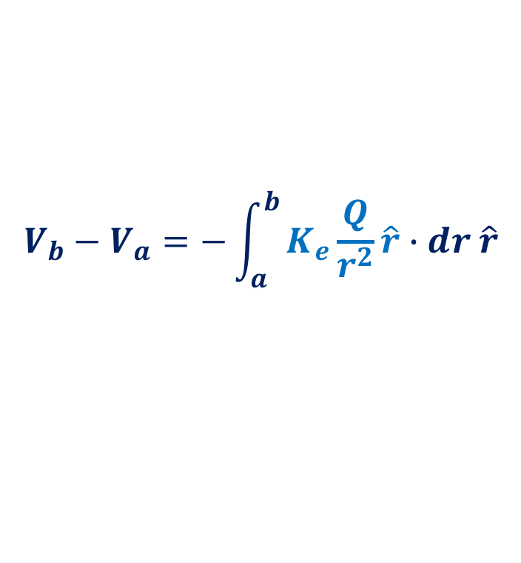
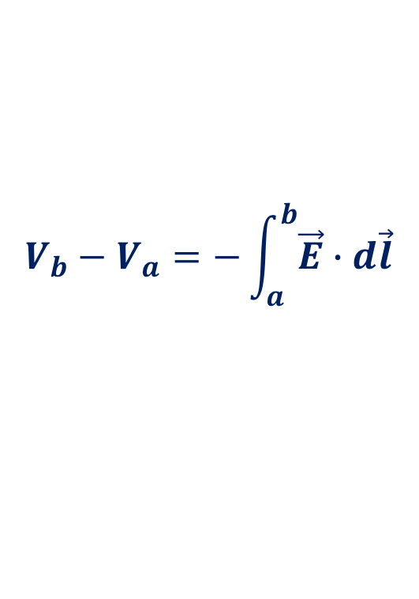
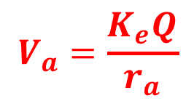
Ejemplo: Potencial eléctrico de una carga puntual
$$V_{b}−V_{a}=−\int_{a}^{b}{\vec{E}∙d\vec{l}}$$
$$\vec{E}=K_{e}\frac{Q}{r^{2}}\hat{r}$$
$$V_{b}−V_{a}=−\int_{a}^{b}{K_{e}\frac{Q}{r^{2}}\hat{r}∙dr \hat{r}}$$
$$=−K_{e}Q\int_{a}^{b}{\frac{1}{r^{2}}dr }$$
$$=−K_{e}Q{\left.\frac{−1}{r}\right|}_{r_{a}}^{r_{b}}=K_{e}Q\left(\frac{1}{r_{b}}−\frac{1}{r_{a}}\right)$$
Si hacemos que $r_{b}$ este muy alejado ($r_{b}→∞$) podemos hacer la elección $V_{b}=0 V,$
$entonces:$
$$V_{a}=\frac{K_{e}Q}{r_{a}}$$

Slide 32
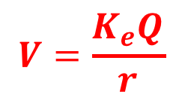
Superficies equipotenciales para una carga puntual
$$V=\frac{K_{e}Q}{r}$$
Visión 3D: familia de cascarones
esféricos concéntricos
Una superficie equipotencial es una superficie donde el potencial eléctrico es constante.
Para una carga puntual, esta sería una superficie esférica

Slide 33
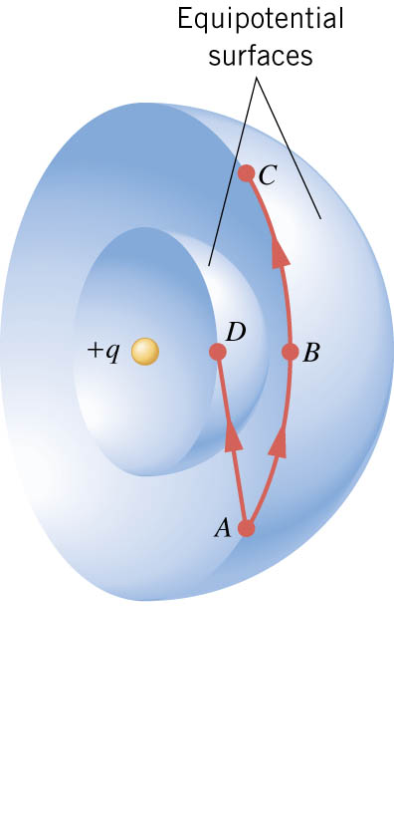
La diferencia potencial está relacionada con el trabajo realizado para mover una carga de prueba en un campo eléctrico.
La fuerza eléctrica neta no hace trabajo sobre una carga de prueba si esta carga se movió a lo largo de una superficie equipotencial.

Slide 34
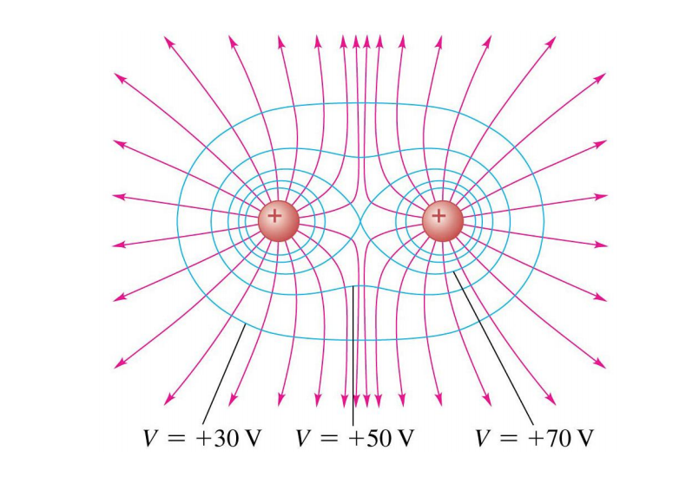
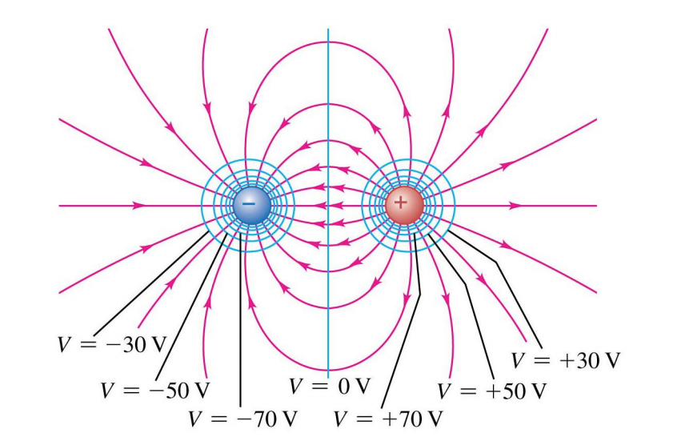
Otros ejemplos de superficies (líneas) equipotenciales

Slide 35
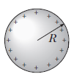
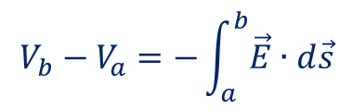



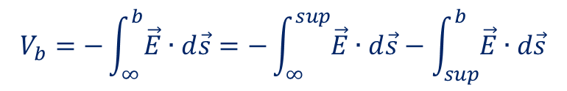
Ejemplo: potencial eléctrico de un conductor cargado
La superficie de todo conductor cargado y en equilibrio electrostático, es una superficie equipotencial.
Dado que el campo eléctrico es cero en el interior del conductor, el potencial es constante en el interior del conductor e igual al valor en la superficie.
El campo electico es perpendicular a la superficie del conductor
a
b
•b
El trabajo necesario para traer una carga de prueba desde el infinito hasta un punto b en el interior del conductor es:

Slide 36
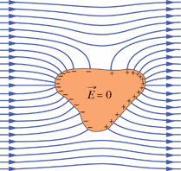
Un conductor en un campo eléctrico externo
Al situar un conductor descargado (neutro) en un campo eléctrico externo. Los electrones de conducción se redistribuyen sobre la superficie , lo que reduce a cero el campo eléctrico en el interior del conductor
Lejos del conductor las superficies equipotenciales son planas
Cerca del conductor las superficies equipotenciales se curvan tomando la forma del conductor, que como sabemos, e una superficie equipotencial.

Slide 37



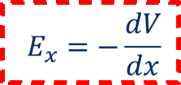
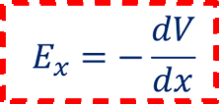
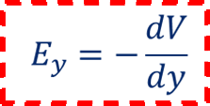

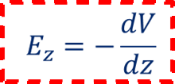
Cálculo del campo eléctrico a partir del potencial
Tanto campo eléctrico como potencial eléctrico son descripciones equivalentes de la electrostática.
Diferencia de potencial entre dos puntos a una distancia ds
En general, el potencial es una función de las tres coordenadas espaciales. Si V(r) Esta dado en coordenadas cartesianas entonces:

Slide 38
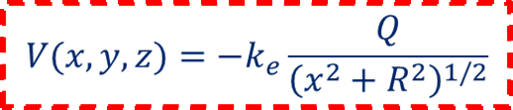
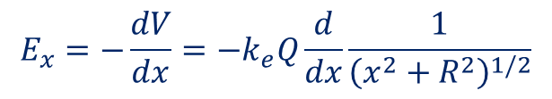
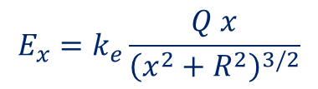
Ejemplo
El potencial eléctrico en un punto P sobre el eje de una anillo delgado, a una altura x esta dado por:
Donde Q es la carga del anillo, uniformemente distribuida. R es el radio del anillo
Encuentre una expresión para la magnitud del campo eléctrico en el punto P
Sol: Dada la simetría del problema, V solo es función de x. Luego

Slide 39
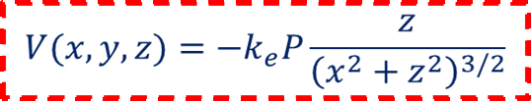






Ejemplo
El potencial que produce un dipolo eléctrico en un punto R muy alejado esta dado por la expresión.
Donde P es el momento dipolar eléctrico del dipolo y (x,z) son las coordenadas del punto R
Encuentre una expresión para la magnitud del campo eléctrico en el punto R
Sol: Como vemos V es función de x y z

Slide 40

Problema : Diferencia de potencial
Considere dos esferas metálicas uniformemente cargadas.
a) Determine la diferencia de potencial entre los puntos a y b
b) Si las esferas se unen mediante un alambre muy delgado ¿Cuál sera, ahora, la diferencia de potencial entre los puntos a y b?
c) Después de conectarse, ¿se mantiene o cambia la carga en las esferas?

